Slide 1
Séquence 9

Slide 2

01
Révisions opérations posées
Découvrir le millième S2
CM1
CM2

Slide 3
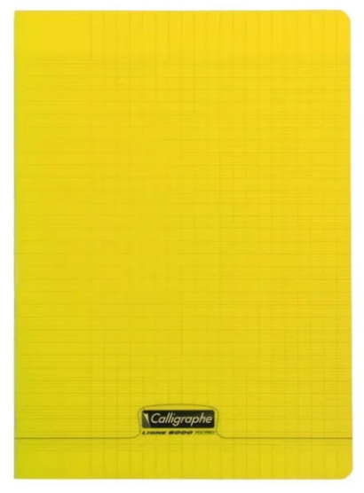
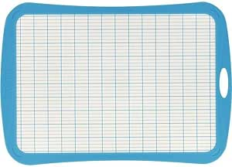

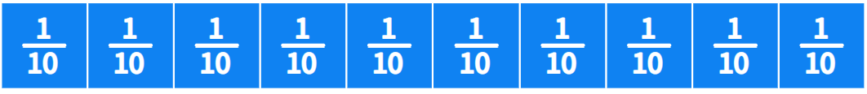
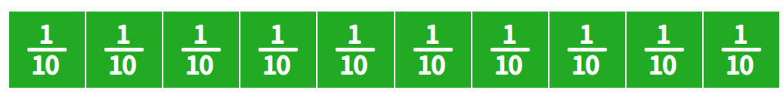
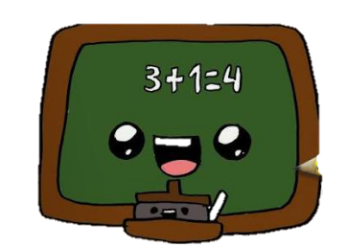

CM1
CM2
CM2
Pose les opérations suivantes :
6 578 + 879 =
2 567 – 345 =
70 933 – 9 812 =
567 x 5 =
239 x 12 =
78 635 + 3 089 =
89 389 – 3 808 =
56 766 – 12 780 =
5 879 x 23 =
8 761 x 443 =
1 278 x 823 =
239 x 1 2367 =
5 432 x 235 =
Voici une unité. Nous allons partager cette unité.
Contrat :
Rose : 1
Vert : 1 et 2
Violet : 1 à 3
1
$\frac{10}{100}+ \frac{10}{100}+ \frac{10}{100}+ \frac{10}{100}+ \frac{10}{100}+ \frac{10}{100}+ \frac{10}{100}+ \frac{10}{100}+ \frac{10}{100}+ \frac{10}{100}$
2
En combien de parties vertes avons-nous partagé l’unité ?
En 10. $\frac{1}{10}+\frac{1}{10}+\frac{1}{10}+\frac{1}{10}+\frac{1}{10}+\frac{1}{10}+\frac{1}{10}+\frac{1}{10}+\frac{1}{10}+\frac{1}{10}=\frac{10}{10}=1 unité$
On repartage $\frac{1}{10} en 10 parties.$
$$Combien de parties bleues y a−t−il dans une unité ?$$
I$l y en a 100. \frac{1}{10}=\frac{10}{100}.$
3
Notes:
CM1: Rappel des opérations posées.
CM2 : Rappel de la fraction décimale. Possibilité d’utiliser directement l’outil ardoise magique (lien sur le dessin de l’ardoise).

Slide 4
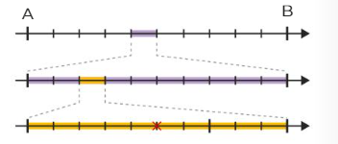
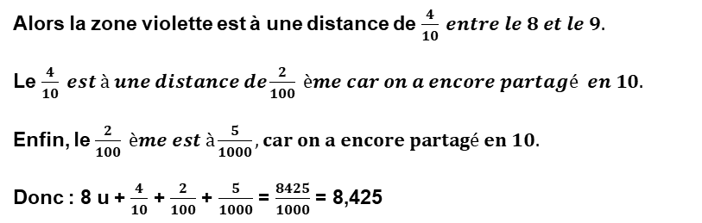
CM1
CM2
CM2
Pose les opérations suivantes :
6 578 + 879 =
2 567 – 345 =
70 933 – 9 812 =
567 x 5 =
239 x 12 =
78 635 + 3 089 =
89 389 – 3 808 =
56 766 – 12 780 =
5 879 x 23 =
8 761 x 443 =
1 278 x 823 =
239 x 1 2367 =
5 432 x 235 =
Trouve la valeur de la croix rouge.
Exemple : si A = 8 et B = 9
= 8
= 9
Contrat :
Rose : 1
Vert : 1 et 2
Violet : 1 à 3
1
Alors la zone violette est à une distance de $\frac{4}{10} entre le 8 et le 9.$
Le $\frac{4}{10} est à une distance de\frac{2}{100} ème car on a encore partagé en 10.$
Enfin, le $\frac{2}{100} ème est à\frac{5}{1000}, car on a encore partagé en 10.$
Donc : 8 u + $\frac{4}{10}$ + $\frac{2}{100}$ + $\frac{5}{1000}$ = $\frac{8425}{1000}$ = 8,425
2
3
Notes:
CM1 : Ecrire la trace écrite.
CM2 : Passer à la deuxième question. Certaines cases représentent le même cocktail, on peut donc les barrer. On compte ensuite le nombre de cases qui reste. Donc 10 possibilités.

Slide 5
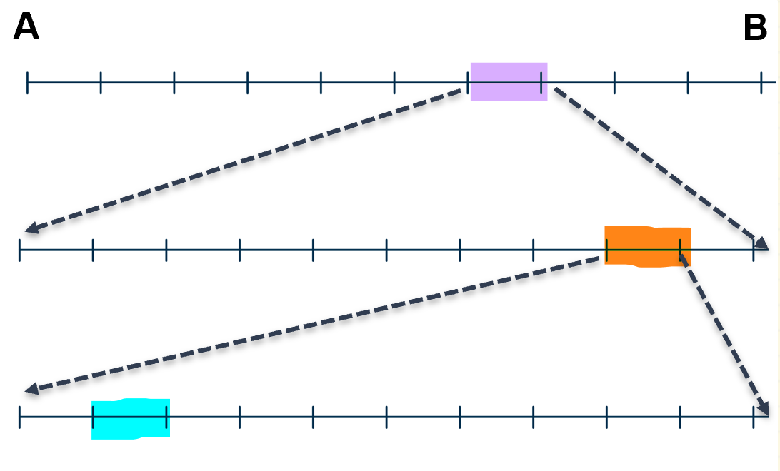
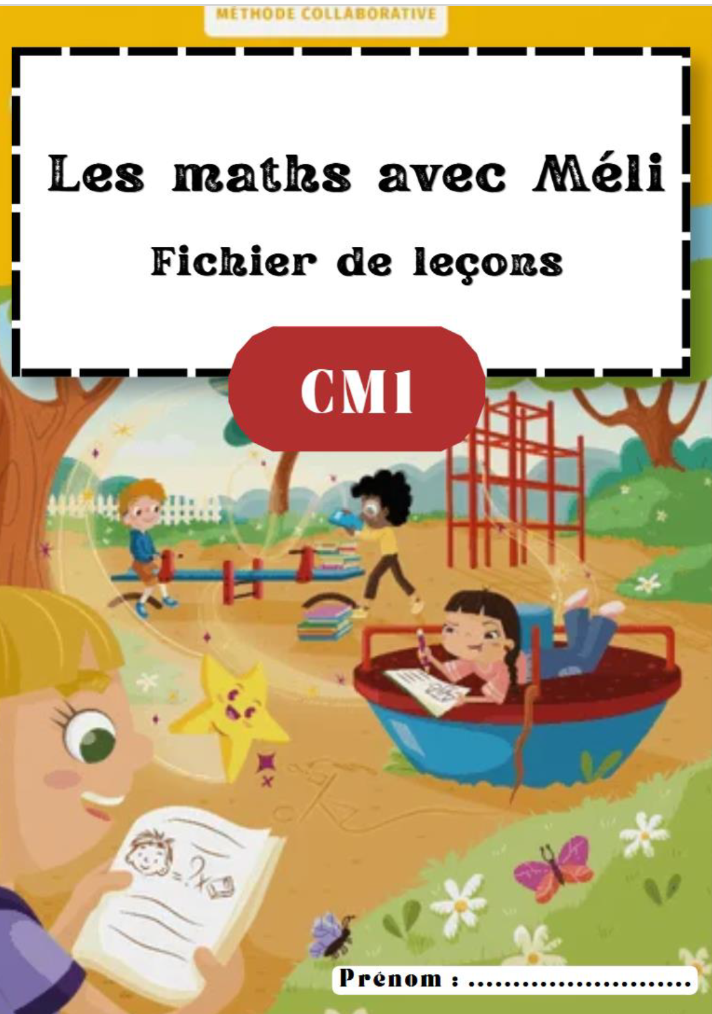
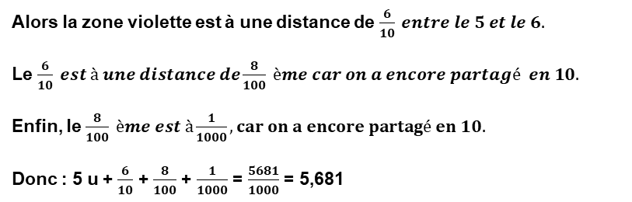
CM1
CM2
CM2
Pose les opérations suivantes :
6 578 + 879 =
2 567 – 345 =
70 933 – 9 812 =
567 x 5 =
239 x 12 =
78 635 + 3 089 =
89 389 – 3 808 =
56 766 – 12 780 =
5 879 x 23 =
8 761 x 443 =
1 278 x 823 =
239 x 1 2367 =
5 432 x 235 =
Trouve la valeur de la croix rouge si : A = 5 et B = 6
= 5
= 6
Contrat :
Rose : 1
Vert : 1 et 2
Violet : 1 à 3
1
2
Alors la zone violette est à une distance de $\frac{6}{10} entre le 5 et le 6.$
Le $\frac{6}{10} est à une distance de\frac{8}{100} ème car on a encore partagé en 10.$
Enfin, le $\frac{8}{100} ème est à\frac{1}{1000}, car on a encore partagé en 10.$
Donc : 5 u + $\frac{6}{10}$ + $\frac{8}{100}$ + $\frac{1}{1000}$ = $\frac{5681}{1000}$ = 5,681
3
Notes:
CM1 :
CM2 : Laisser chercher sur l’ardoise puis correction.

Slide 6
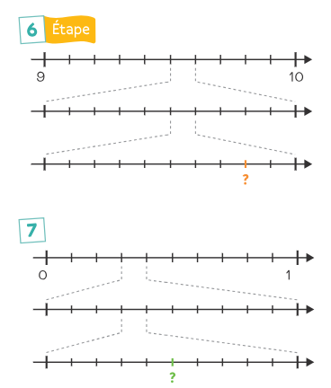






CM1
p.34
CM2
CM2
Pose les opérations suivantes :
6 578 + 879 =
2 567 – 345 =
70 933 – 9 812 =
567 x 5 =
239 x 12 =
78 635 + 3 089 =
89 389 – 3 808 =
56 766 – 12 780 =
5 879 x 23 =
8 761 x 443 =
1 278 x 823 =
239 x 1 2367 =
5 432 x 235 =
Faire les exercices 6 et 7
Contrat :
Rose : 1
Vert : 1 et 2
Violet : 1 à 3
1
2
3
Notes:
CM1 :
CM2 : Faire les exercices puis correction

Slide 7


02
Mesurer avec des fractions S1
Découvrir le millième S3
CM1
CM2

Slide 8
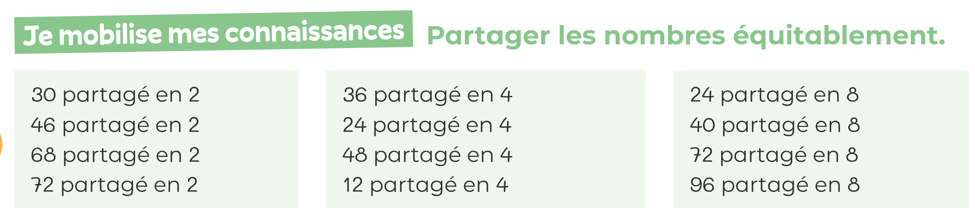
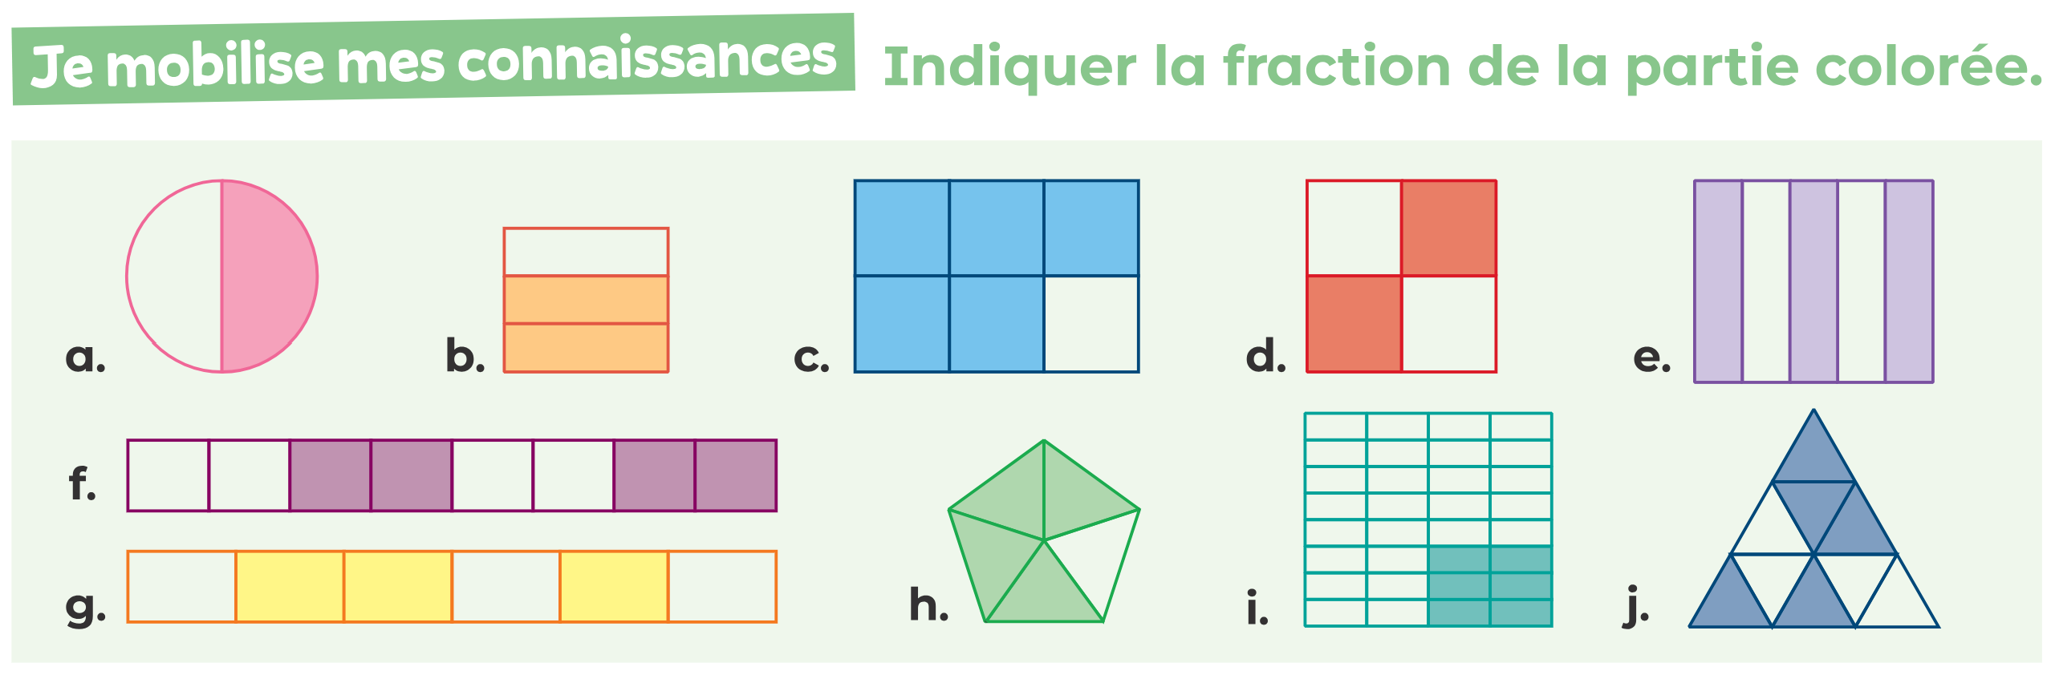
CM1
p.35
p.35
CM2
Calcule en 2 minutes !
CM1
CM2

Slide 9
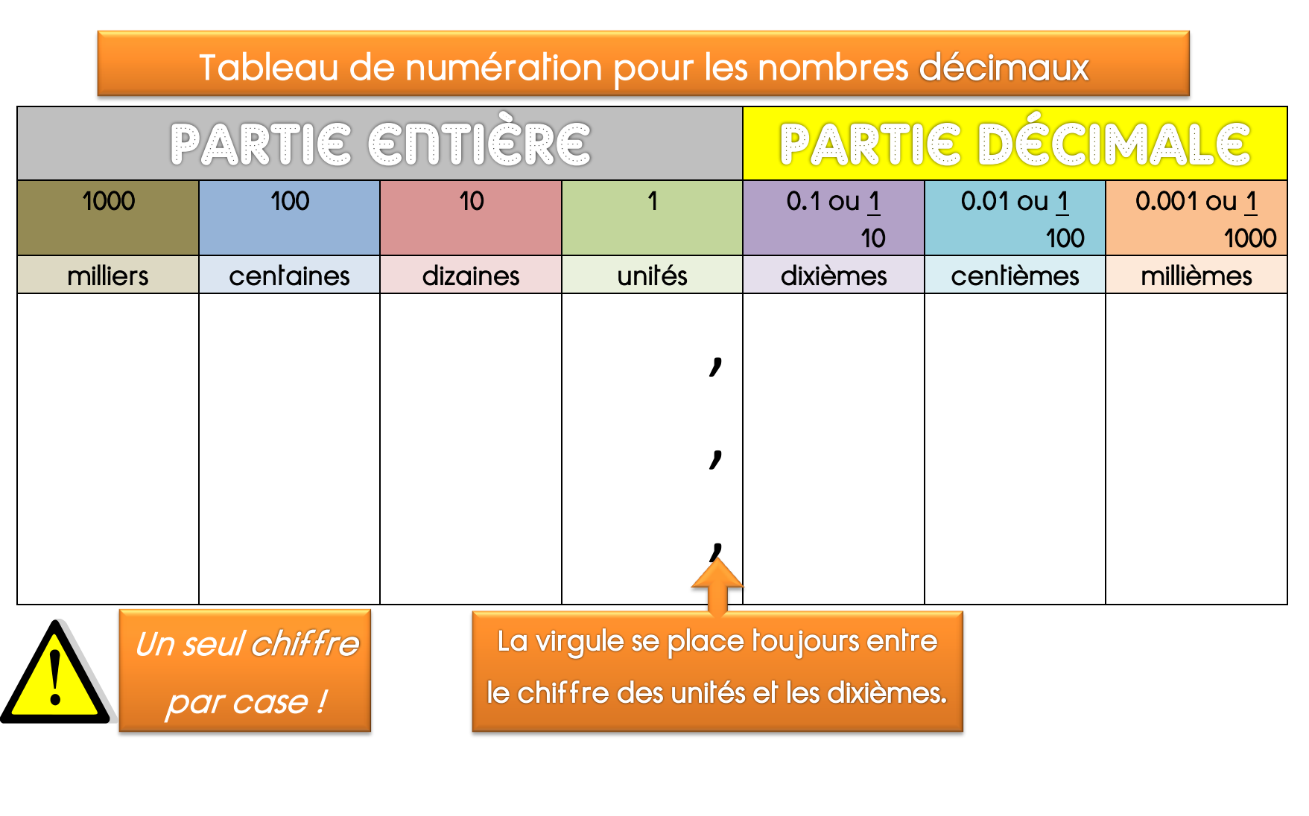
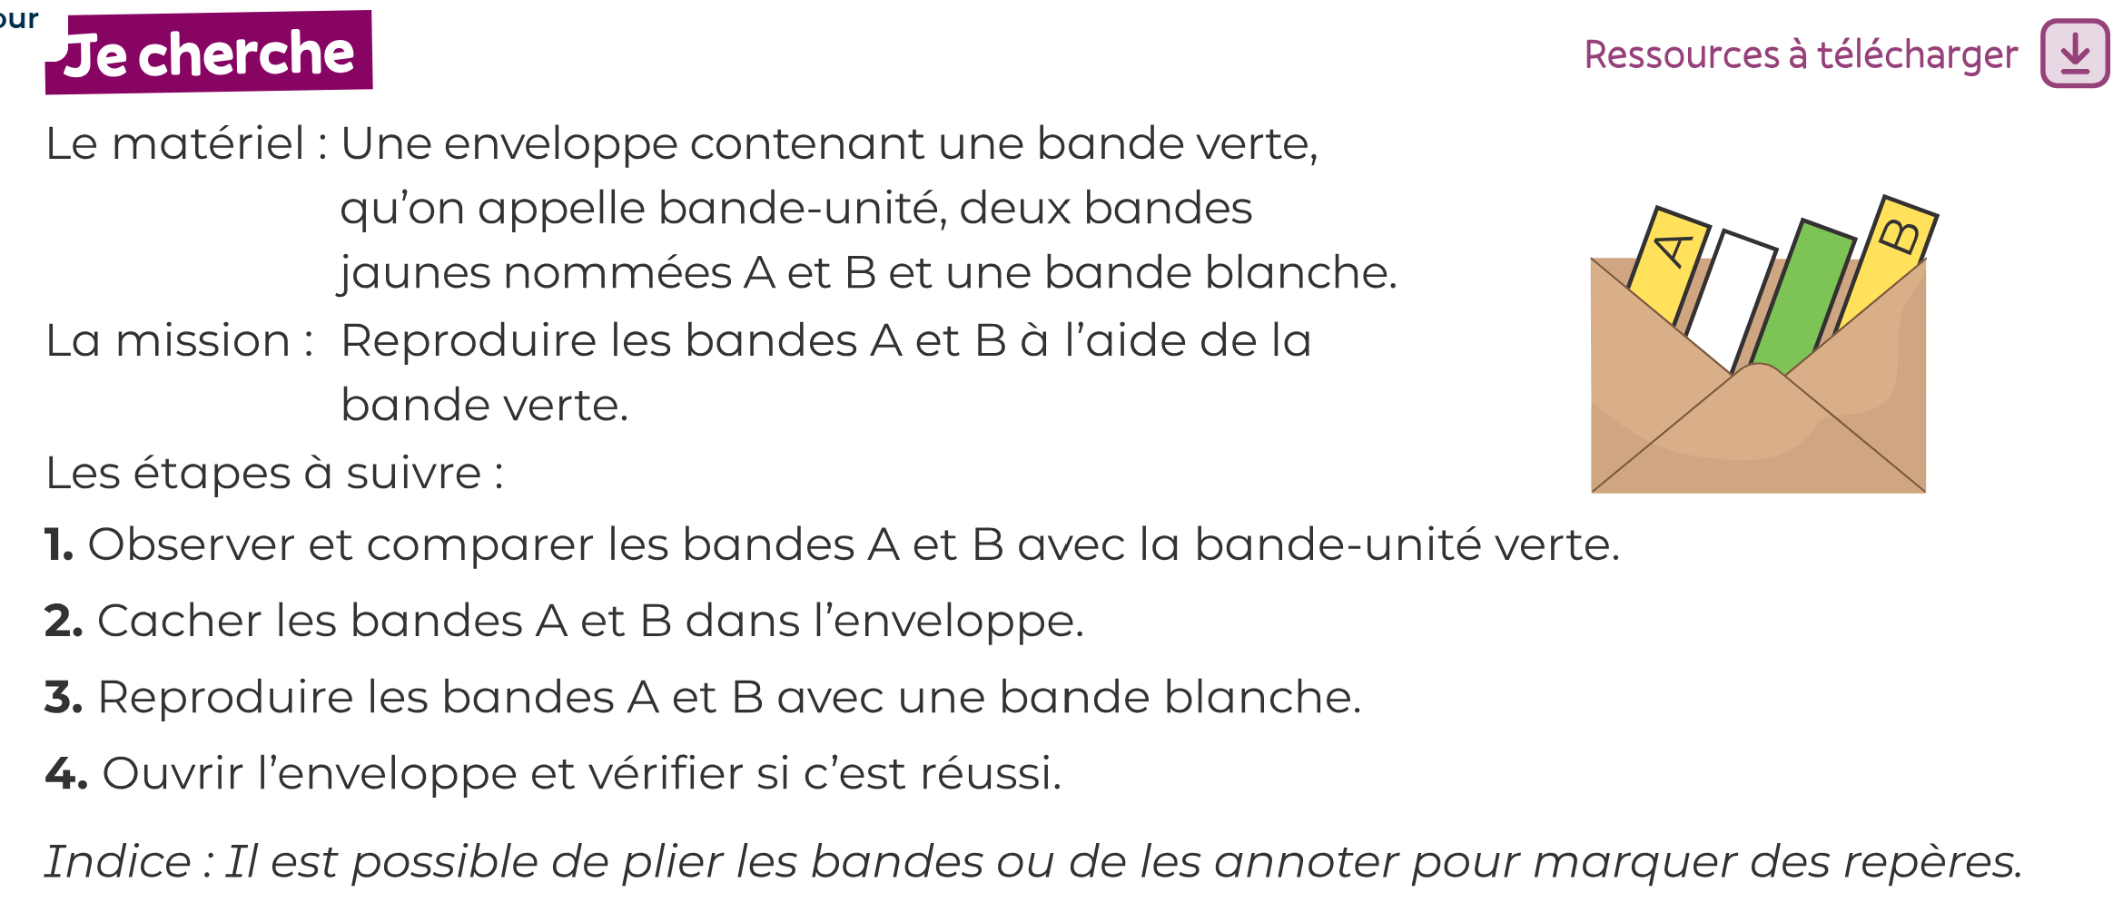
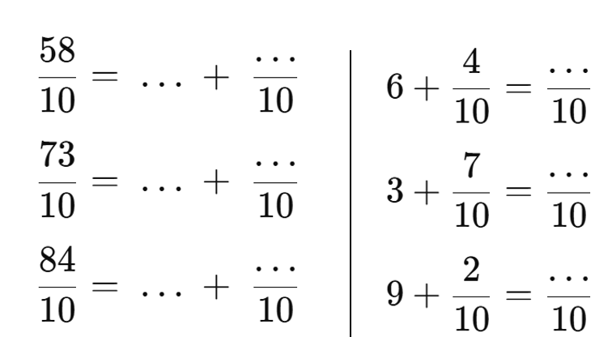
CM1
p.35
CM2
1 U
A
B
Notes:
CM1 : Distribuer une enveloppe par binome avec : 1 bande unité verte, une bande jaune A (qui est le ¾ de la bande verte) et une bande jaune B (qui est le 5/4 de la bande verte). Demander de reproduire sur les bandes blanches les deux bandes A et B en utilisant la bande verte. Attention pas de copie directe de la bande jaune la bande blanche, aucun intérêt of course. Laisser chercher.
CM2 : Rappel des égalités, faire sur ardoise. (je change complètement la séance 3 ici qui me semble très difficile, mais l’objectif est le même , soit la conversion)

Slide 10
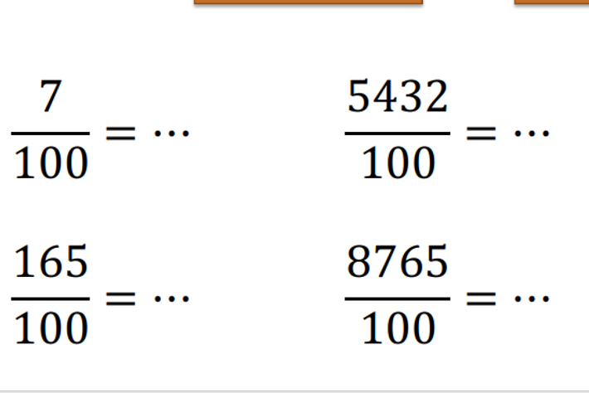
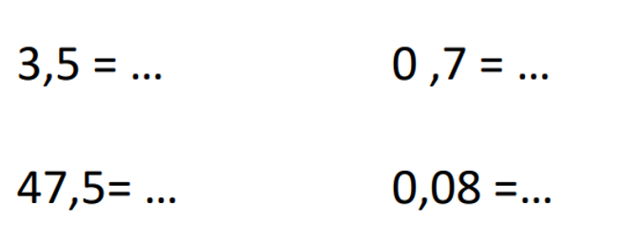




CM1
p.31
p.35
CM1
CM2
1 U
$$\frac{1}{4}$$
$$\frac{1}{4}$$
$$\frac{1}{4}$$
$$\frac{1}{4}$$
$$\frac{1}{4}$$
A
B
La bandelette A, c’est ¼ + ¼ + ¼ de la bande verte, donc ¾.
La bandelette B, c’est 1u + ¼ de la bande verte, donc 5/4 .
Notes:
CM1 : Correction. Montrer que l’on pouvait plier la bande verte.
CM2 : Convertir en nombre décimal, puis inverse.

Slide 11
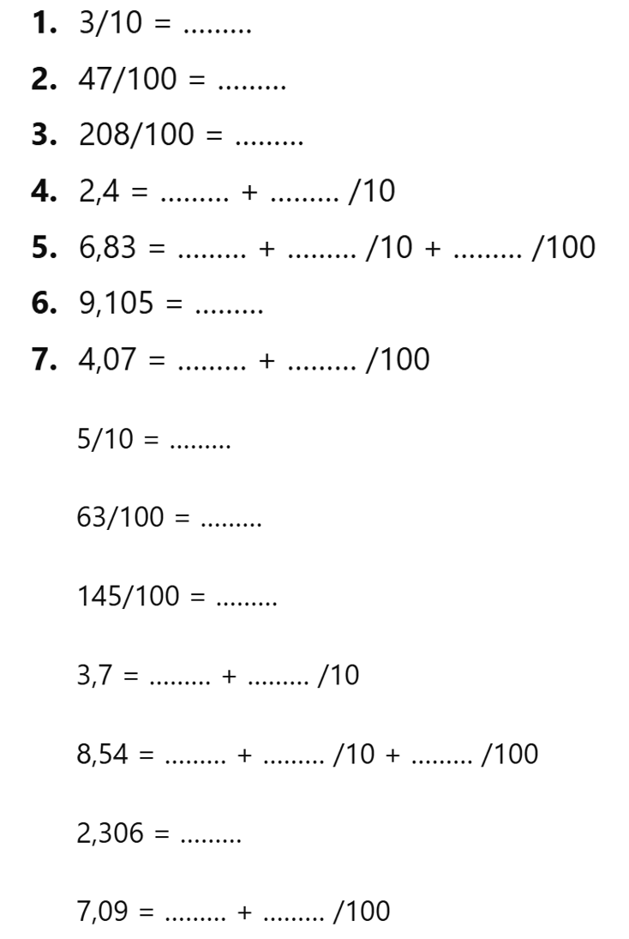
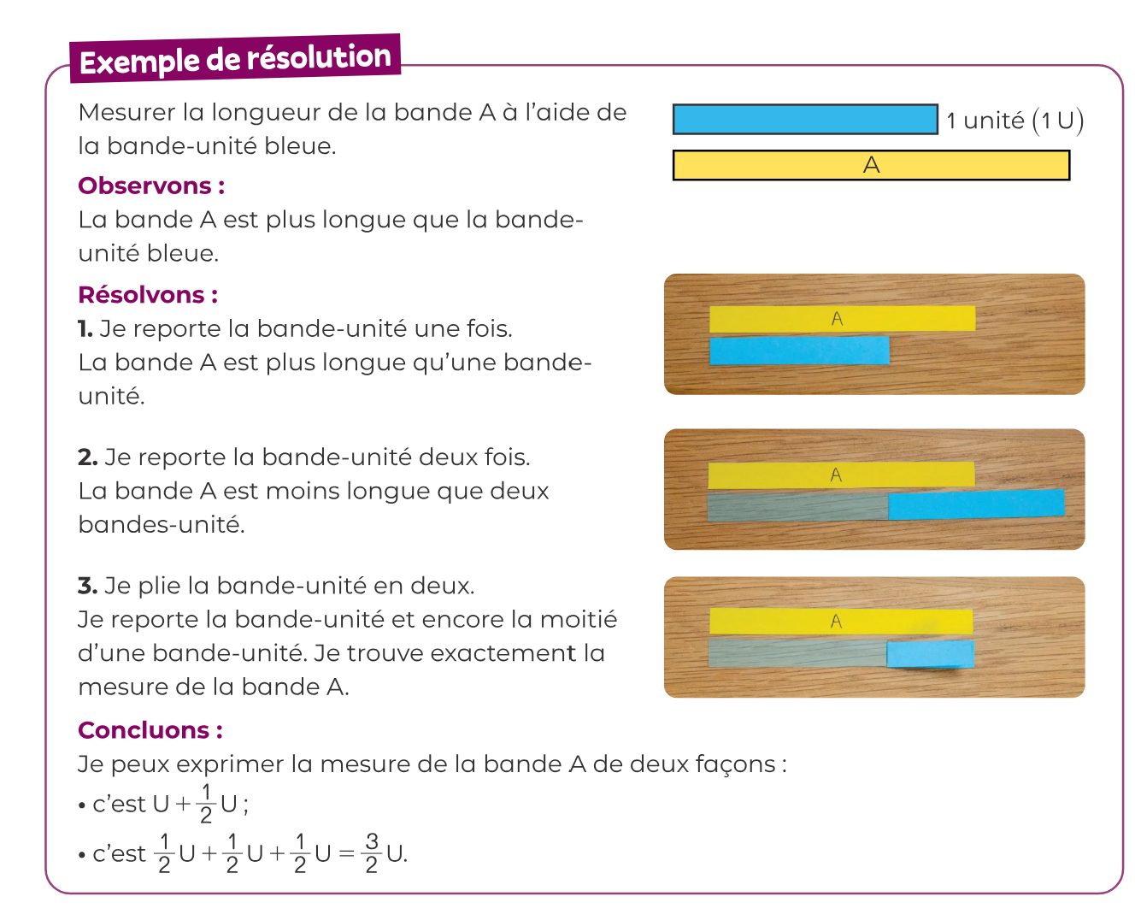
CM1
p.36
CM2
Notes:
CM1 : Lire l’exemple de résolution
CM2 : Faire les égalités suivantes sur le cahier du jour.

Slide 12
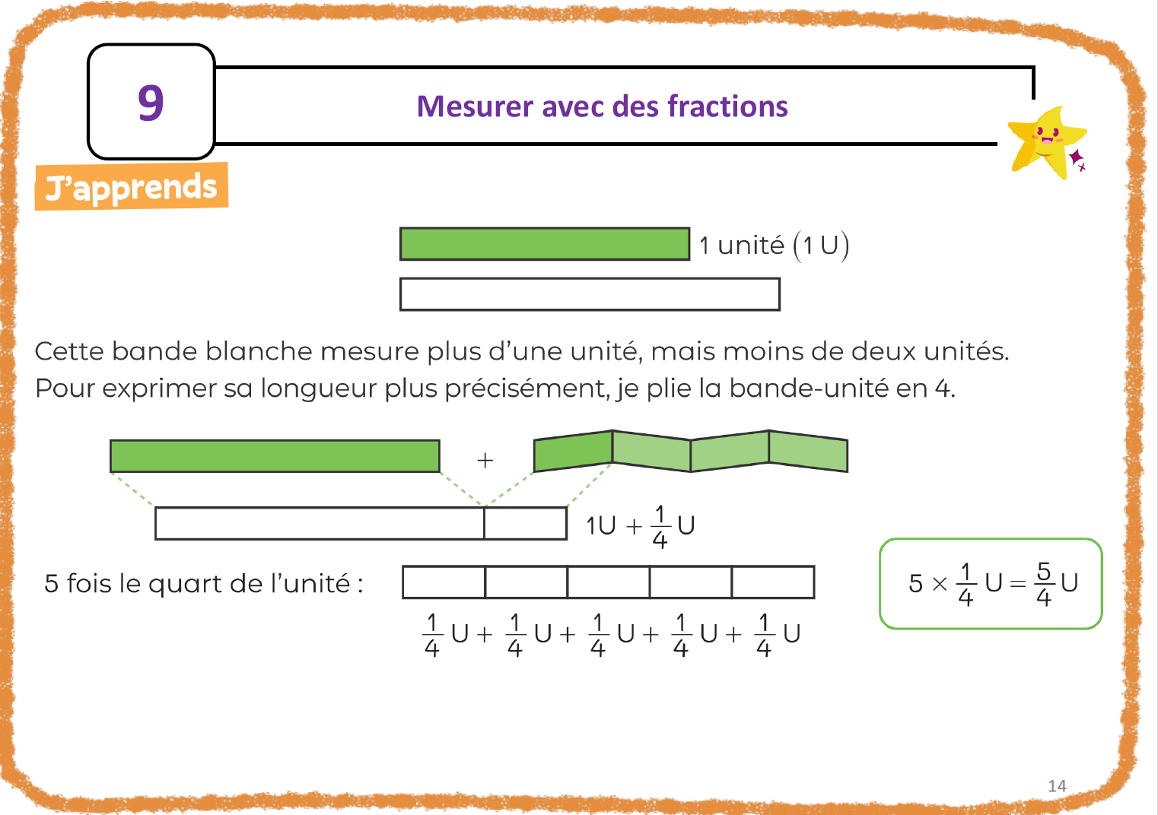
CM1
p.14
CM2
Notes:
CM1 : Expliciter l’algorithme de calculs d’une multiplication posée.
CM2 Faire les égalités suivantes sur le cahier du jour.

Slide 13
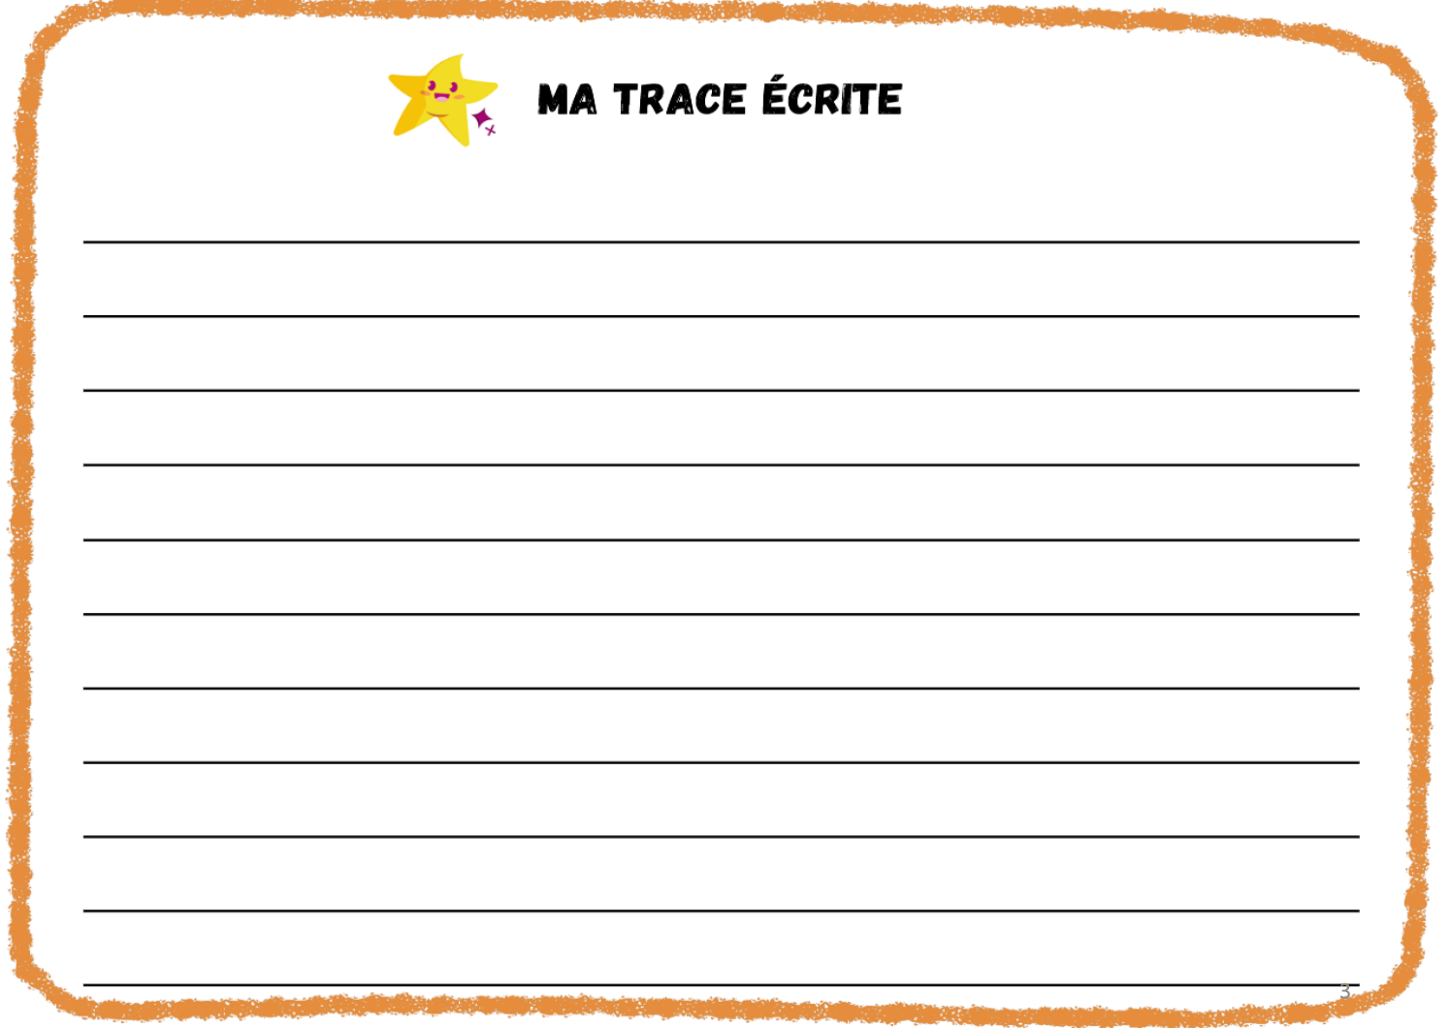
CM1
p.15
CM2
On peut déterminer la longueur d’une bande en reportant plusieurs fois la bande-unité ou une partie de cette bande-unité. En pliant la bande en plusieurs parties égales, je construis d’autres longueurs, qui me permettent d’en composer encore des nouvelles.
Notes:
CM1 : Expliciter l’algorithme de calculs d’une multiplication posée.
CM2 : Faire les égalités suivantes sur le cahier du jour.

Slide 14
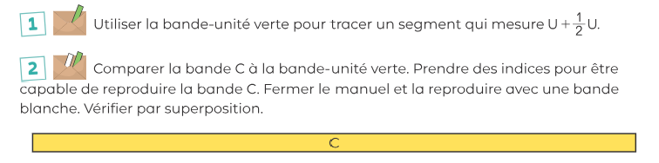
CM1
p.36
CM2
Faire les exercices 1 et 2.
Notes:
CM1 : Faire les exercices.
CM2 : Correction des égalités.

Slide 15


03
Mesurer avec des fractions S2
Mesurer avec des fractions S1
CM1
CM2

Slide 16
CM1
p.35
p.35
CM2
Calcule en 1 minute !
CM1
CM2

Slide 17
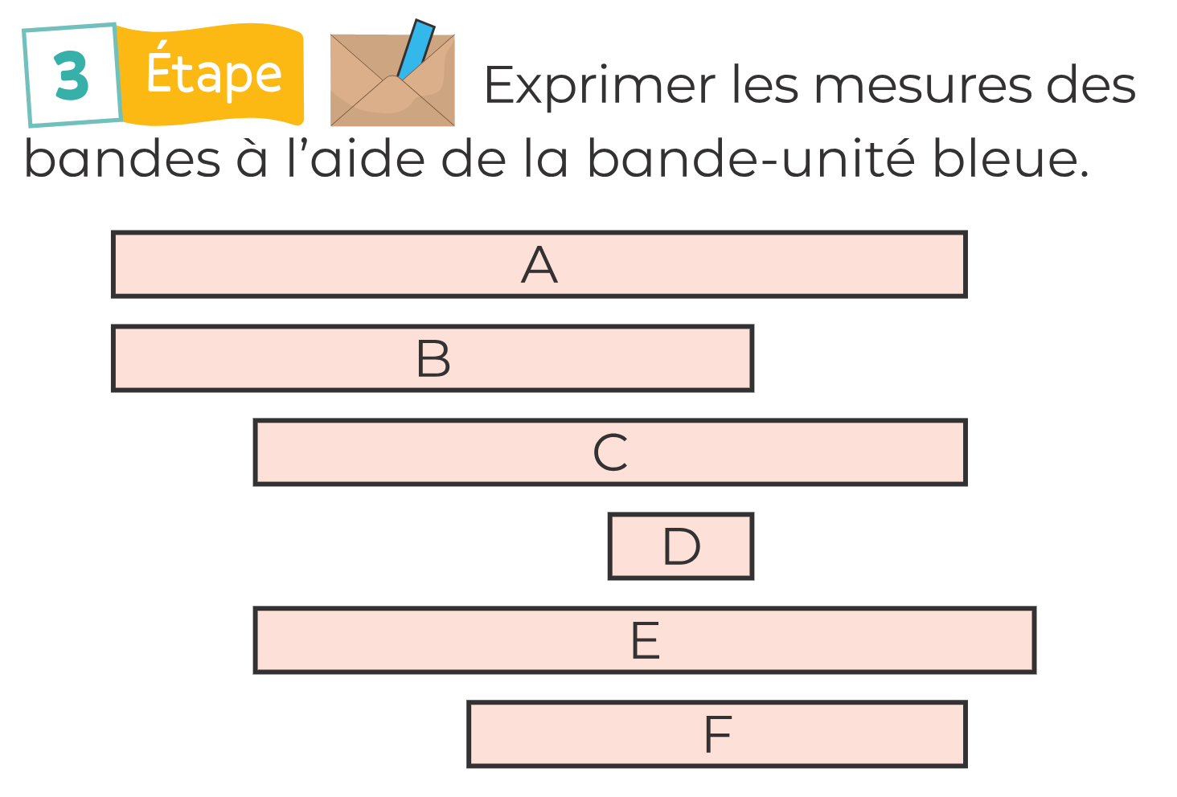
p.37
p.35
CM1
CM2
CM2
Faire les exercices 3et 4.
1 U
A
B
Notes:
CM1 : Distribuer une bande bleue de 6cm à chaque élève + 3bandelettes blanches. Faire un ou deux exemples ensemble pour les faire entrer dans l’activité.
CM2 : Distribuer une enveloppe par binome avec : 1 bande unité verte, une bande jaune A (qui est le 5/8 de la bande verte) et une bande jaune B (qui est le 9/8 de la bande verte). Demander de reproduire sur les bandes blanches les deux bandes A et B en utilisant la bande verte. Attention pas de copie directe de la bande jaune la bande blanche, aucun intérêt of course. Laisser chercher.

Slide 18
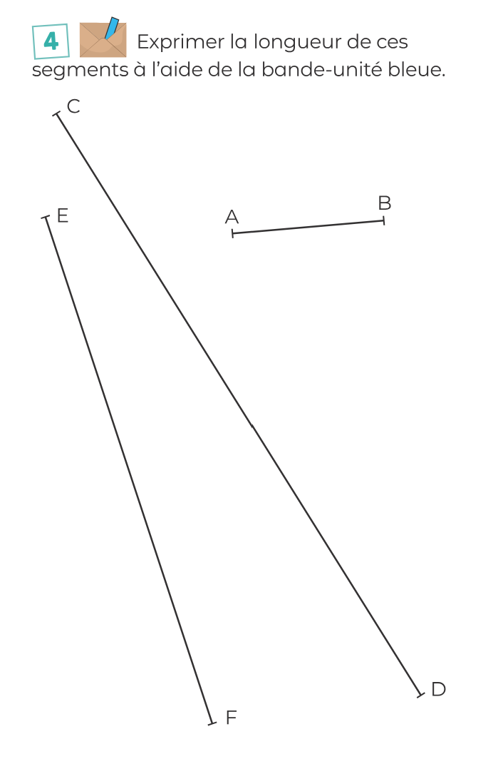











p.37
p.35
CM1
CM2
CM2
Faire les exercices 3et 4.
1 U
1u
= ½ + ½
= ¼ + ¼ + ¼ + ¼
= 1/8 x 8
$$\frac{1}{2}$$
$$\frac{1}{2}$$
$$\frac{1}{4}$$
$$\frac{1}{4}$$
$$\frac{1}{4}$$
$$\frac{1}{4}$$
$$\frac{1}{8}$$
$$\frac{1}{8}$$
$$\frac{1}{8}$$
$$\frac{1}{8}$$
$$\frac{1}{8}$$
$$\frac{1}{8}$$
$$\frac{1}{8}$$
$$\frac{1}{8}$$
$$\frac{1}{8}$$
A
B
Donc A = 1/8 + 1/8 + 1/8 + 1/8 + 1/8 + 1/8 + 1/8 + 1/8
= ½ + 1/8
Donc B = 1U + 1/8
Notes:
CM1 : Distribuer une bande bleue de 6cm à chaque élève + 3bandelettes blanches. Faire un ou deux exemples ensemble pour les faire entrer dans l’activité.
CM2 : correction

Slide 19
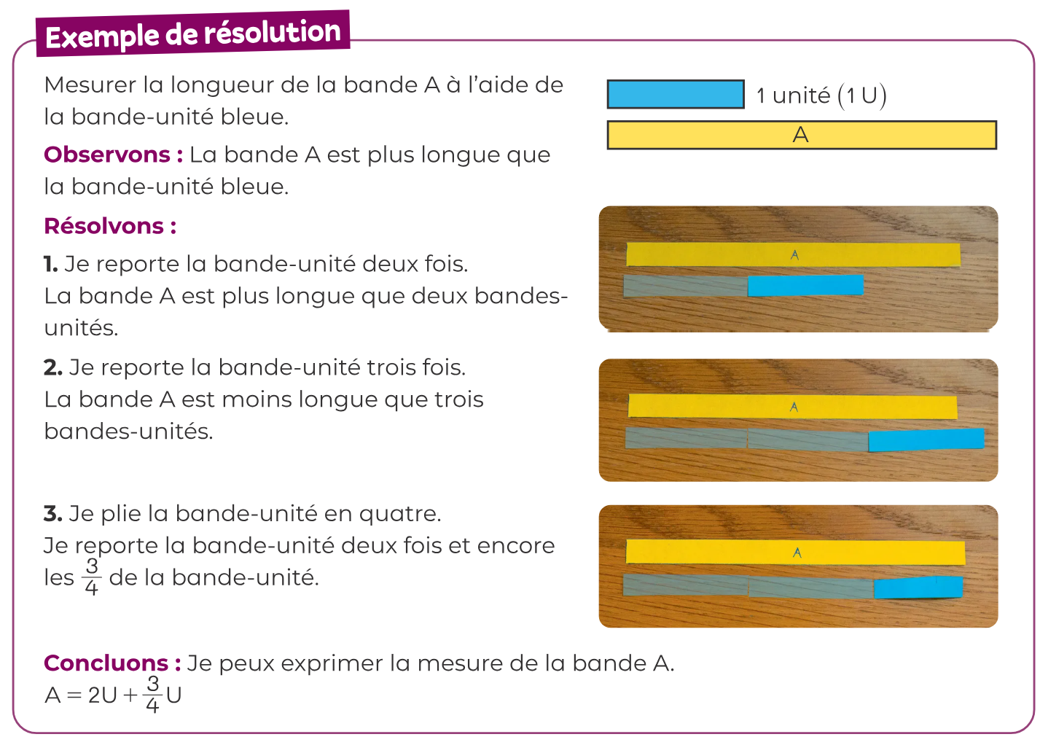
p.37
p.36
CM1
CM2
CM2
Faire les exercices 3et 4.
Notes:
CM1 : Faire les exercices.
CM2 : Lire l’exemple de résolution.

Slide 20
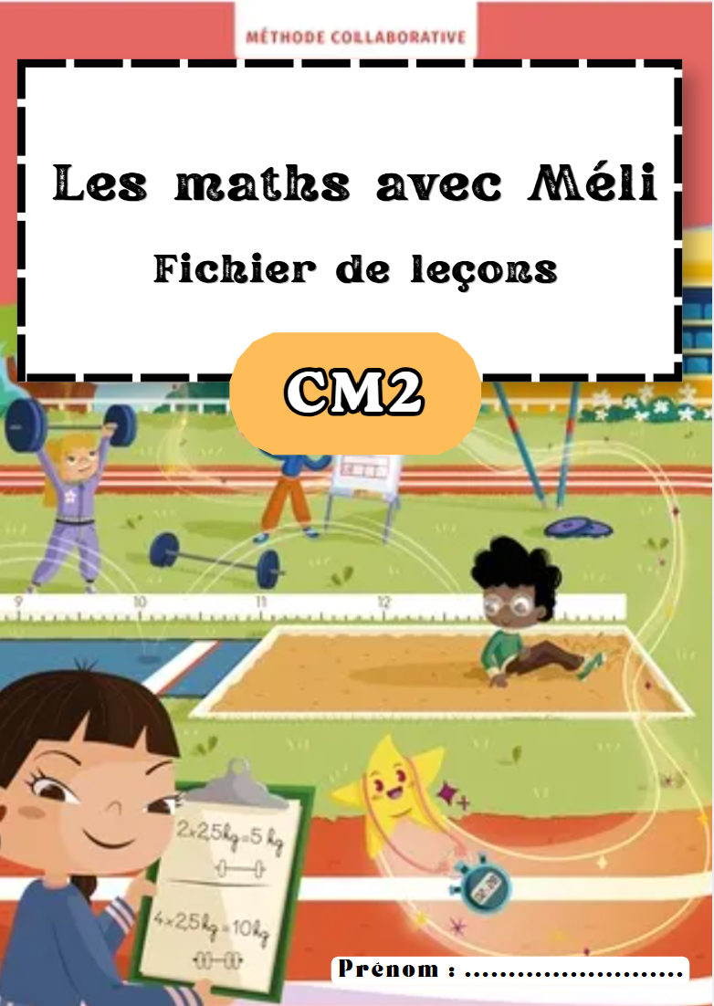
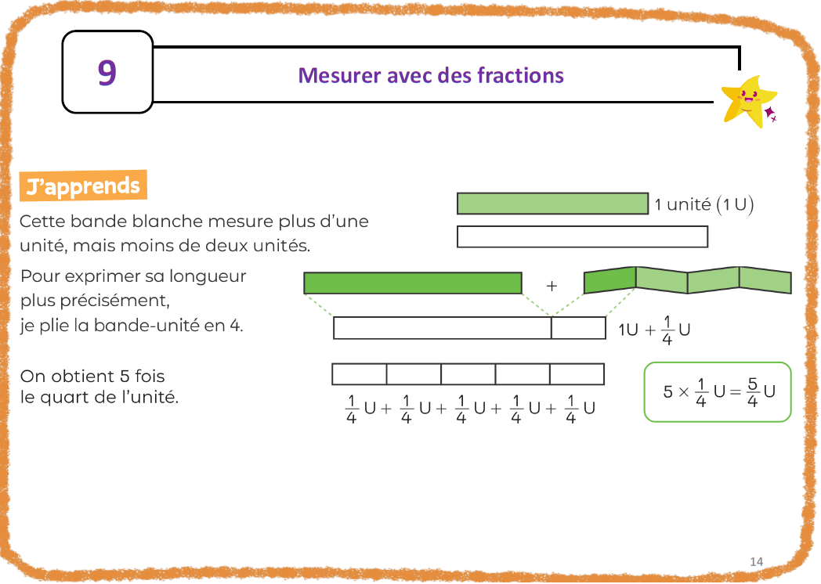
p.37
p.14
CM1
CM2
CM2
Faire les exercices 3et 4.
Notes:
CM1 : Faire les exercices.

Slide 21
p.37
p.15
CM1
CM2
CM2
Faire les exercices 3et 4.
On peut déterminer la longueur d’une bande en reportant plusieurs fois la bande-unité ou une partie de cette bande-unité. En pliant la bande en plusieurs parties égales, je construis d’autres longueurs, qui me permettent d’en composer encore des nouvelles.
Notes:
CM1 : Faire les exercices.

Slide 22
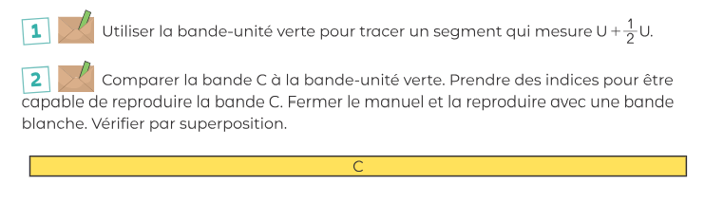
p.37
p.36
CM1
CM2
CM2
Faire les exercices 3et 4.
Faire les exercices 1 et 2.
Notes:
CM1 : Correction des exercices
CM2 : Faire les exercices

Slide 23



p.37
CM1
CM2
CM2
Gabarit de l’exercice pour d’autres exemples.
A
B

